Slide 1
SCUP 自律移動ロボット班
メンバー：小林 渡部
キム

Slide 2
達成すること
地図作成ができること
障害物を検知し、避けることが出来る

Slide 3
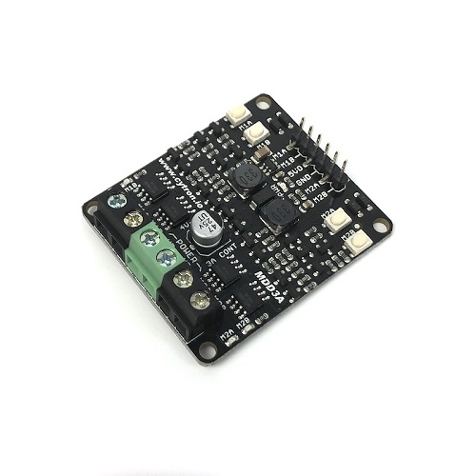
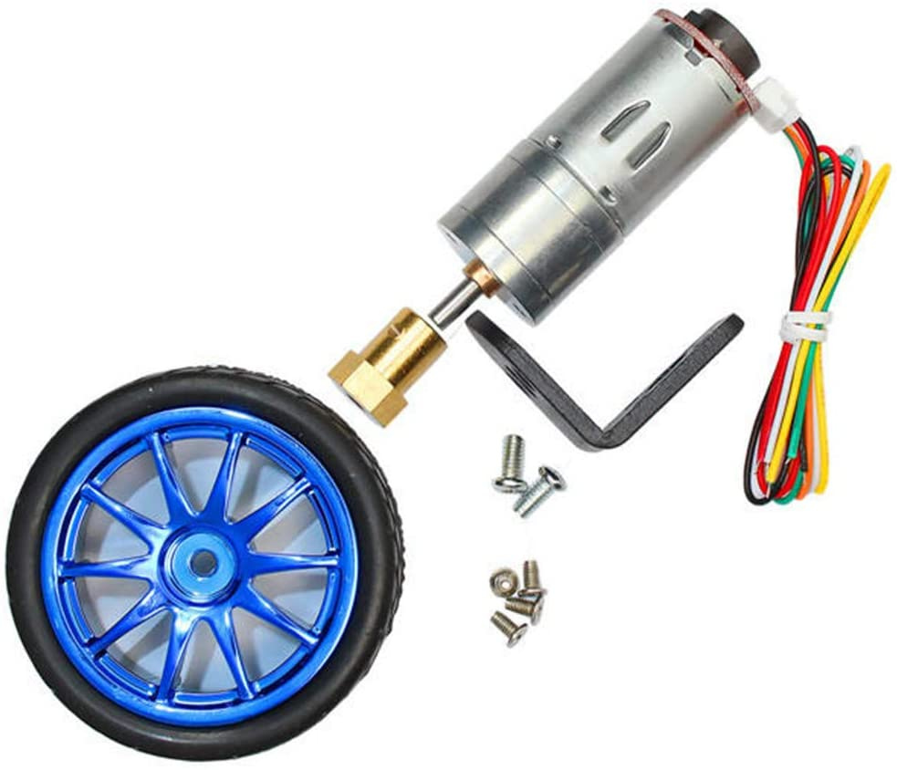
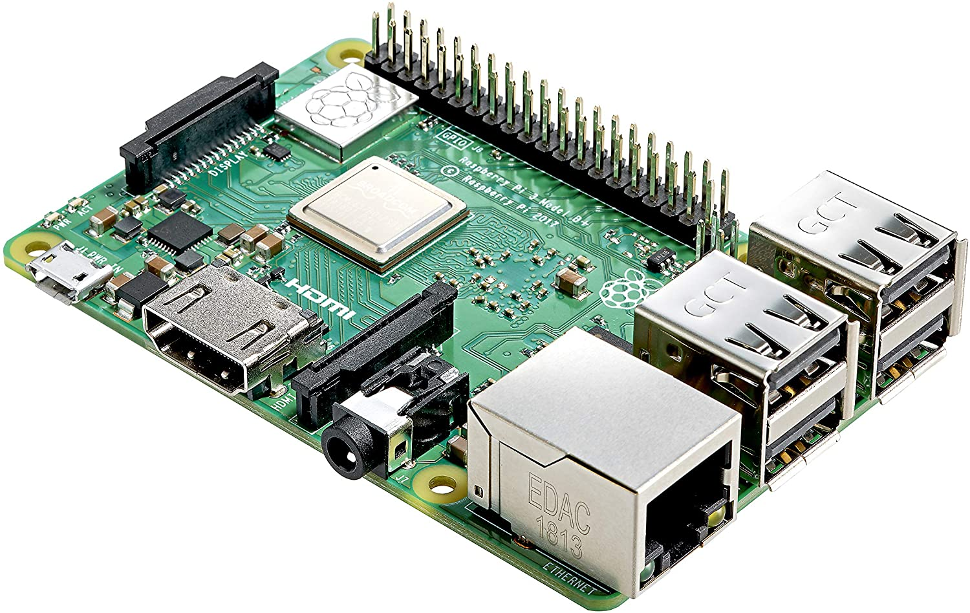
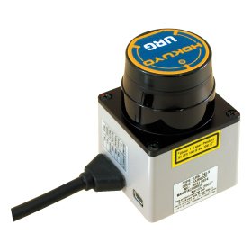
設計
コンピュータ
モータードライバ
モータ＋ホイール
Raspberry Pi 3 Model B+
CYTRON-MDD3A
Xueliee MOTOR エンコーダーモーター
&ホイール
測域センサ
URG-04LX

Slide 4
物品の選定理由
Raspberry Pi：
マッピングのためのソフトを動かすため
ROSを使ってみたい
エンコーダ付きモータ：
予算内で購入が可能なエンダー付きモータがこれのみだったため
モータドライバ：
モータの最大電流を満たすものを選んだ
測域センサ：
マッピングに必要なため

Slide 5
作業の予定
- 材料を発注する
--------------------------------------------10/02-----------------------------------------------------
- レーザー測域センサURG-04LXの起動確認(作業可)
- 電源が入ることを確認する
- 測域センサの動作に慣れておく
- 材料を受け取る
--------------------------------------------10/22-----------------------------------------------------
- モータ＋モタドラの単体テスト(材料待ち)
- モタドラがモータと組み合っているか
- Arduinoでテストモジュールを作る
- モータのエンコーダのテスト(モータの単体テスト待ち)
- エンコーダの値から、車輪の角速度を計算する
- Raspiと測域センサの結合(材料待ち)
- センサから得られた情報をPC上に映せるようにする
- Raspiとモータの結合(Raspiと測域センサ待ち)
- 「モータ＋モタドラの単体テスト」のArduinoをRaspiに変更する
- 1loop動くか試す(Raspiとモータ、モータ、エンコーダ待ち)
- 回路設計（分担）
- 電源どのように供給するかを検討する
--------------------------------------------10/24-----------------------------------------------------
- Raspiのプログラム（分担）
- 速度制御を実現する
- 自己位置推定(オドメトリ)のコードを作る
- マップの作成する
- 推定結果をもとに行動(?)を決定する
--------------------------------------------11/**-----------------------------------------------------

Slide 6
作業の予定
10/02
材料を発注する
--------------------------------------------10/02-----------------------------------------------------
レーザー測域センサURG-04LXの起動確認(作業可)
電源が入ることを確認する
材料が届くのを待つ
--------------------------------------------10/22-----------------------------------------------------
モータ＋モタドラの単体テスト(材料待ち)
モタドラがモータと組み合っているか
Arduinoでテストモジュールを作る
モータのエンコーダのテスト(モータの単体テスト待ち)
エンコーダの値から、車輪の角速度を計算する
Raspiと測域センサの結合(材料待ち)
参考：https://www.youtube.com/watch?v=yQE7_CUlJjg&ab_channel=sumirenopapa
センサから得られた情報をPC上に映せるようにする
Raspiとモータの結合(Raspiと測域センサ待ち)
「モータ＋モタドラの単体テスト」のArduinoをRaspiに変更する
1loop動くか試す(Raspiとモータ、モータ、エンコーダ待ち)
回路設計（分担）
電源どのように供給するかを検討する
Raspiのプログラム（分担）ああああ
速度制御を実現する
自己位置推定(オドメトリ)のコードを作る
マップの作成する
推定結果をもとに行動(?)を決定する
10/22
10/24
11/**

Slide 7
設計
Raspberry Pi 3 Model B+
モータドライバ
モータ
ホイール
センサ （測域）

Slide 8
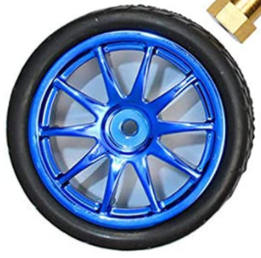
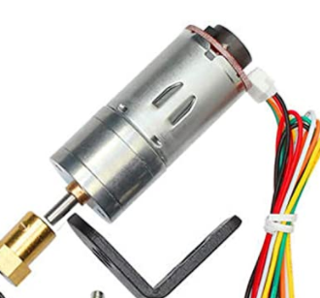
設計
モータードライバ CYTRON-MDD3A
ホイール
Raspberry Pi 3 Model B+
Xueliee MOTOR ホイール
センサ （測域）
モータ
Xueliee MOTOR エンコーダーモーター

Slide 9
設計
制御モジュール
モータドライバ
モータ
ホイール
センサ （エンコーダ）
センサ （測域）

